Slide 1
ACCOS系统分单件数录入要求

Slide 2
一、分运单件数的数据源
在ACCOS系统中，分运单件数由3种途径获取：
ACCOS系统手工录入；
代理人录入CCSP系统，上传至ACCOS；
代理人发送分单报（FHL/XML）传至ACCOS。

Slide 3
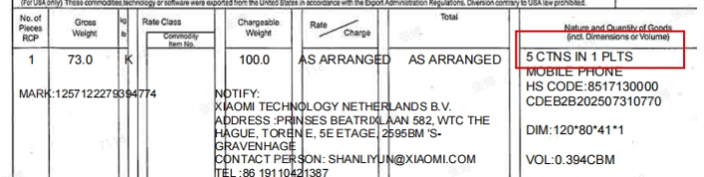
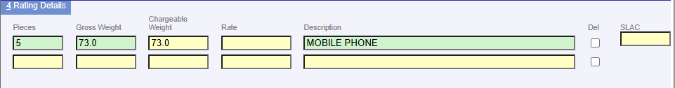
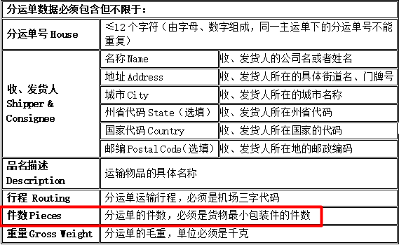
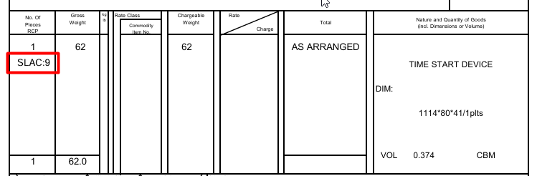
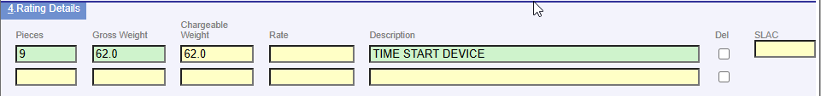
二、操作提示
（一）ACCOS系统录入
不可录入此件数
1. 分运单录入
a. 应录入SLAC件数，而非“Pieces”件数；
b. 在数据审核时，如发现分运单的“SLAC”件数大于其“Pieces”，应核实并修改为SLAC件数。
《各国海关电子申报数据操作细则》-2.2.1

Slide 4
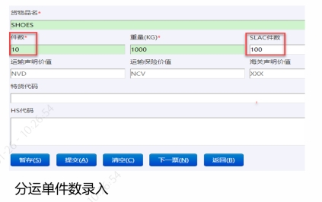
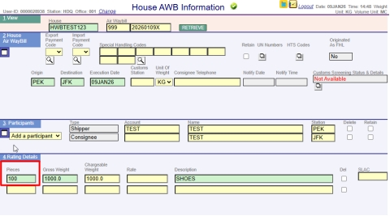
二、操作提示
（二）CCSP系统录入
CCSP
ACCOS
1. CCSP系统中分单件数、SLAC件数均为必输项
2.CCSP系统中录入的SLAC件数将自动抓取至ACCOS系统中House AWB Information页面的分单件数Pieces栏内。

Slide 5
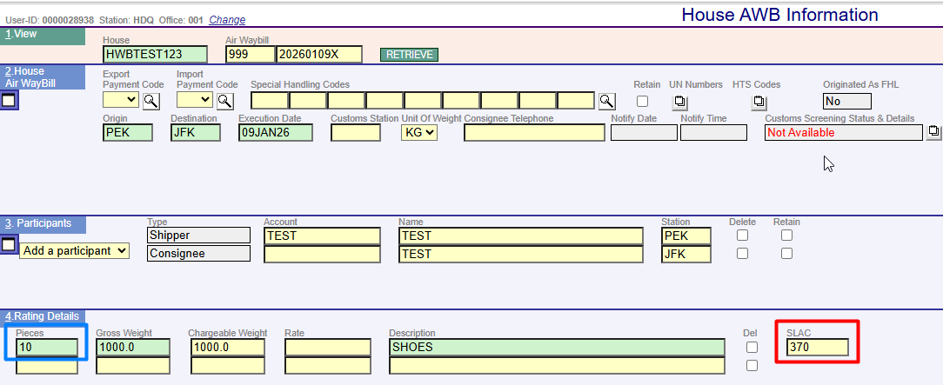


二、操作提示
（三）代理人分单报传输
FHL标准格式为：
HBS/分单号/始发站目的站/件数/重量/SLAC/品名
如果出现SLAC显示的件数大于Picecs件数，必须将SLAC栏中显示的件数填入Piece栏
例1：FHL/4
MBI/999-20260109XPEKJFK/T10K100
HBS/HWBTEST123/PEKJFK/10/K1000/370/SHOES
分别传输至ACCOS Pieces栏、SLAC栏
370

Slide 6
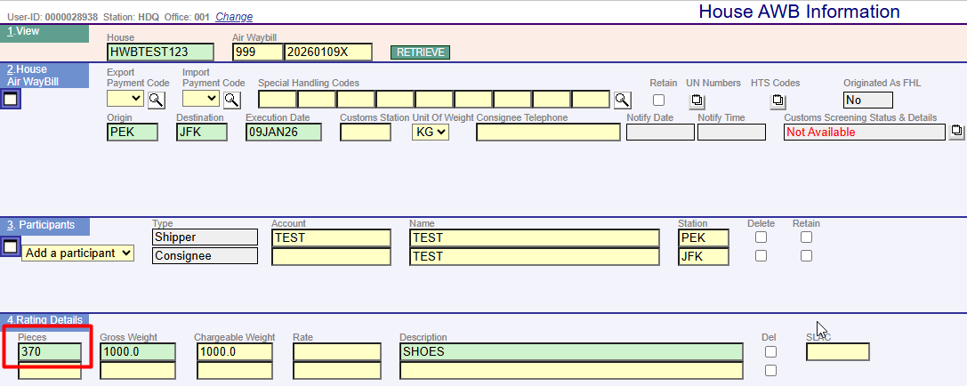
二、操作提示
（三）代理人分单报传输
例2：如FHL格式为：
HBS/分单号/始发站目的站/件数/重量/ /品名
FHL/4
MBI/999-20260109XPEKJFK/T10K100
HBS/HWBTEST123/PEKJFK/370/K1000/ /SHOES
（注：SLAC为空）
分别传输至ACCOS Pieces栏、SLAC栏
无需更改处理。

Slide 7
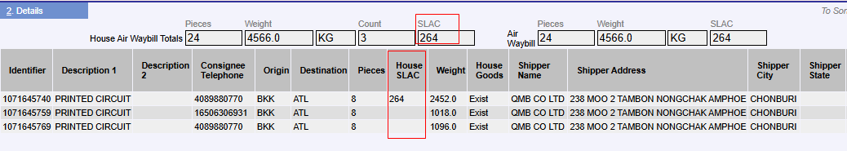
二、操作提示
（四）审核
在分单数据审核时，如发现以下情况应及时核实、修改。
场景1：House AWB Information 页面中，发现分单“SLAC”件数不等于“Pieces”,
应在核实后删除“SLAC”，并填入正确的“Pieces”。
88
删除
场景2：House AWB List 页面，“House Air Waybill Totals”中“SLAC”或单票分单“House SLAC”的件数不等于 “Pieces”，
应在核实后，在House AWB Information页面中修改（参考场景1）

Slide 8
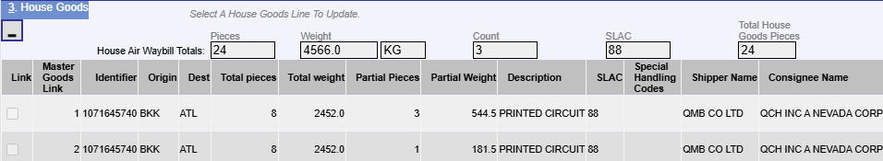
二、操作提示
（四）审核
场景3：House goods information页面，“House Goods”区域中“SLAC”存在件数信息不等于“Pieces”，
应在核实后，在House AWB Information页面中修改（参考场景1）

